Slide 2
RED DE COMUNICADORES COMUNITARIOS AMBIENTALES MODULO AUDIOVISUAL

Slide 3
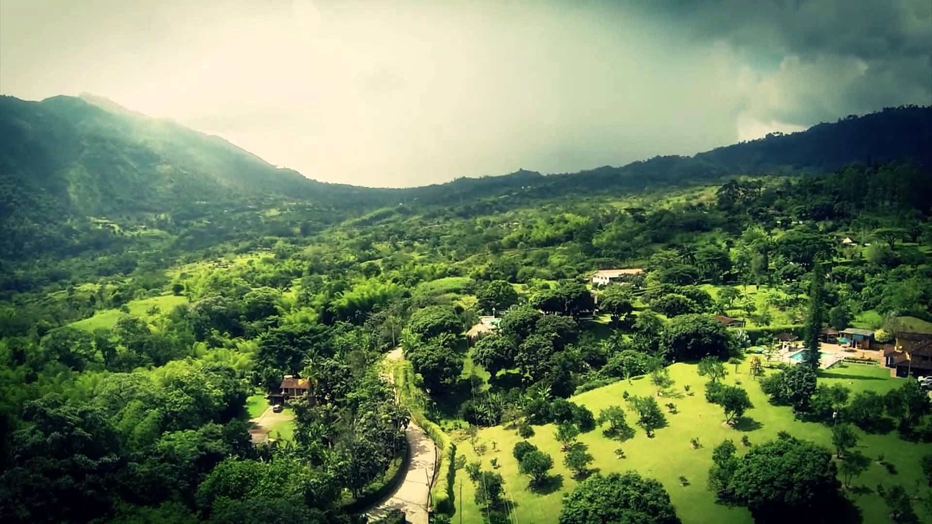
LA CAR – Corporación Autónoma Regional de Red de Comunicadores Comunitarios Ambientales
La Red de Comunicadores Comunitarios Ambientales (RCCA) de la CAR, nace con el objetivo de capacitar y apoyar a los actores sociales del territorio CAR, en el fortalecimiento de estrategias de comunicación educativa que les permita socializar procesos, experiencias y testimonios en educación ambiental a través de la utilización de los medios de comunicación regional y local.
GCO-PR-02-FR-05 VERSION 4 03-07-2020

Slide 4
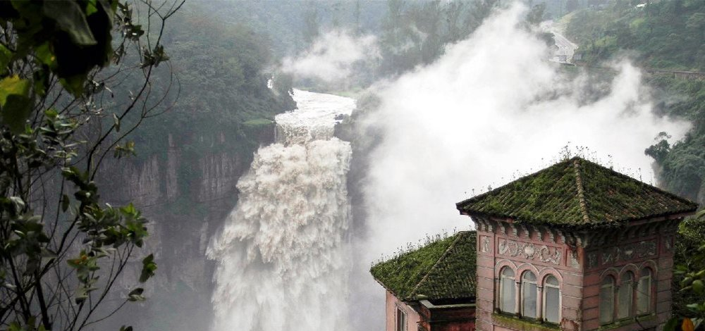
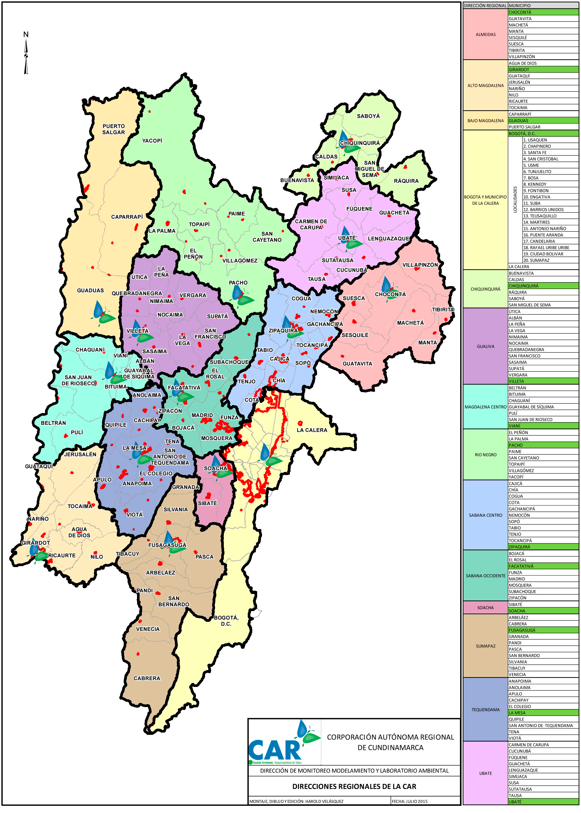
La red de comunicadores comunitarios ambientales se consolida como un espacio de construcción social a través de un proceso de formación en el que se capacita y apoya a los actores sociales del territorio car, en el fortalecimiento de estrategias de comunicación educativas:
.

Slide 5
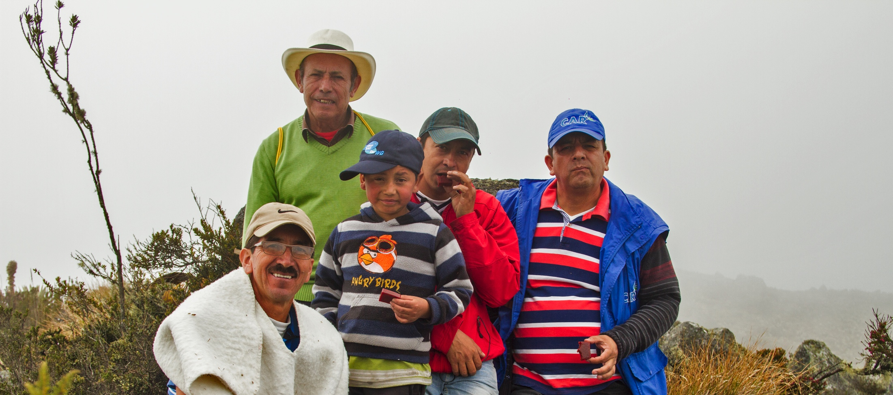
• Fortalecer procesos de creación y dar herramientas necesarias para que las comunidades campesinas e indígenas, a través de los medios de comunicación, puedan producir relatos con sus propias experiencias ambientales.

Slide 6
MODULO FOTOGRAFÍA
Dar herramientas técnicas y de composición, necesarias para tomar fotografías, que sirvan para registrar y sensibilizar sobre temas ambientales que contextualizan un territorio o región.

Slide 7
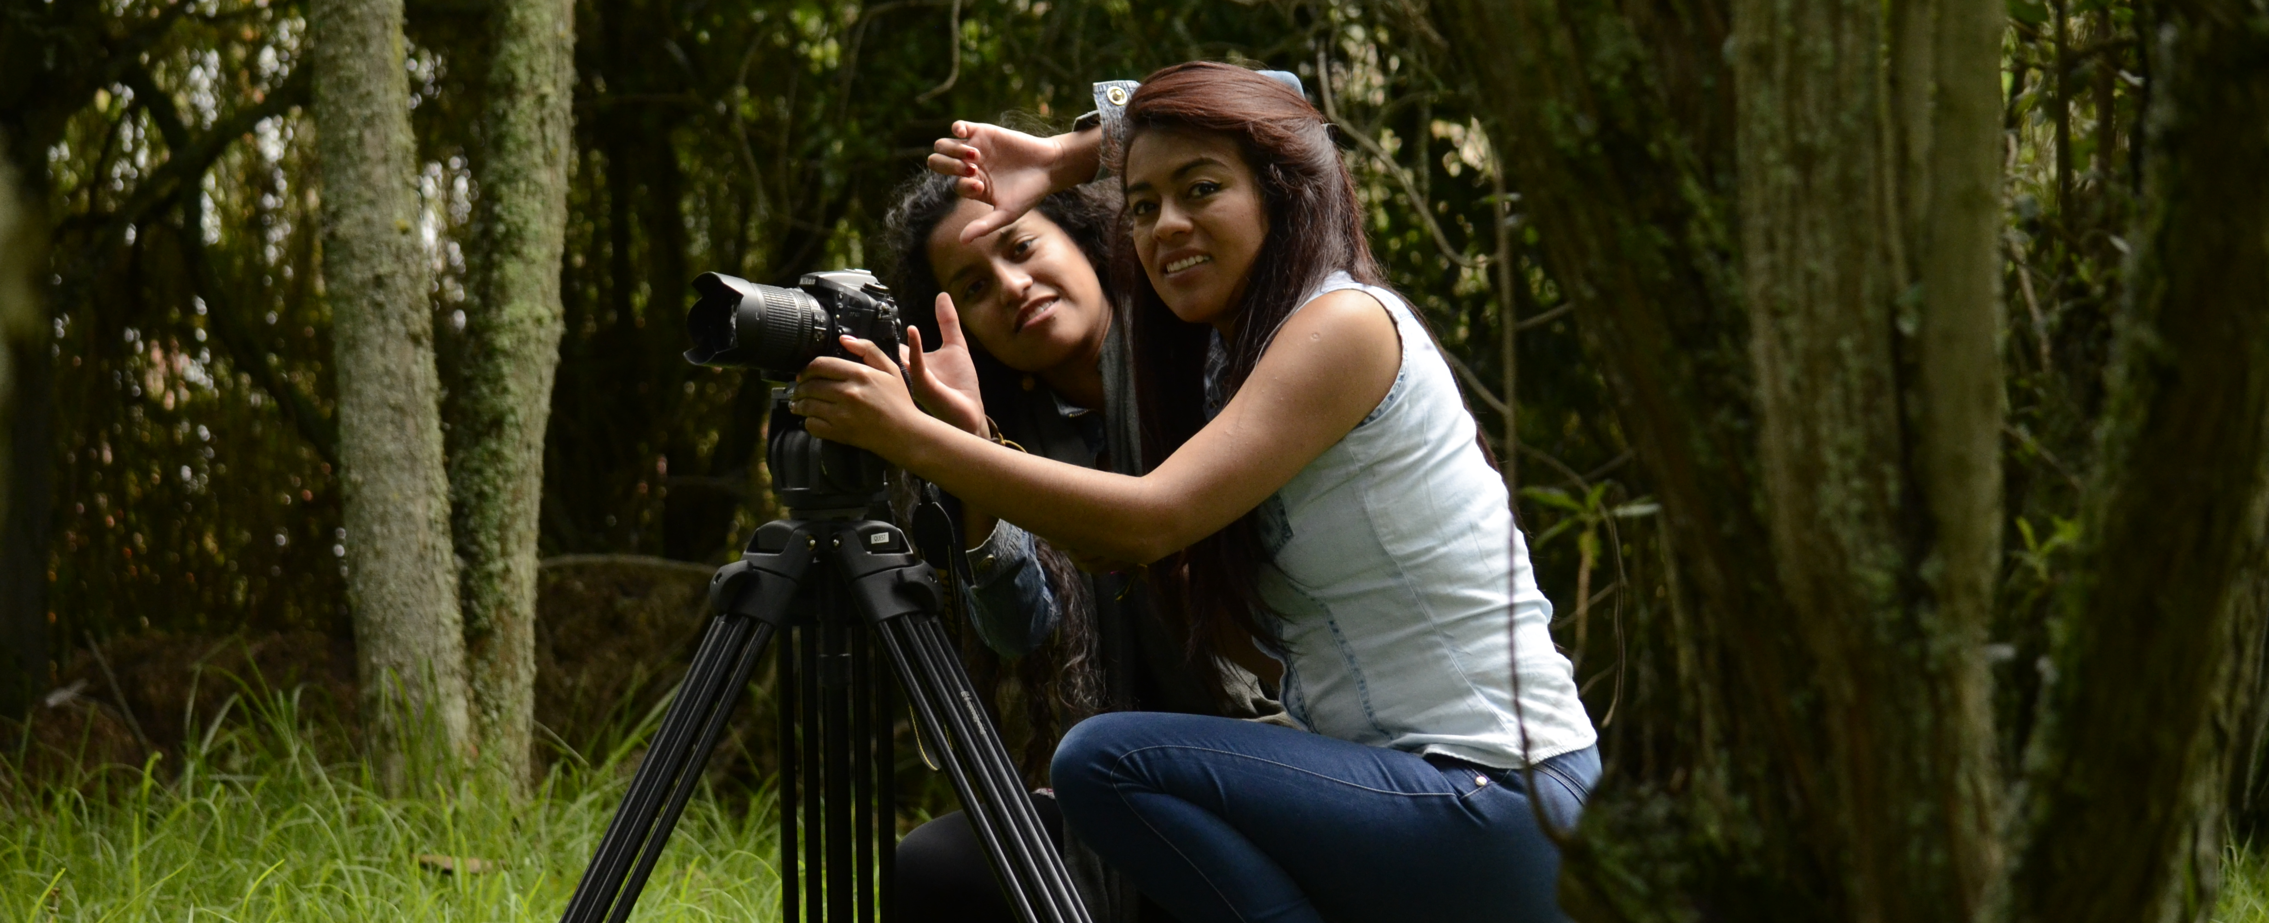
La fotografía es el procedimiento y arte que permite fijar y reproducir, a través de reacciones químicas y en superficies preparadas para ello, las imágenes que se recogen en el fondo de una cámara oscura. ... De esta manera, el tamaño de la imagen resulta reducido y puede aumentar su nitidez.

Slide 8
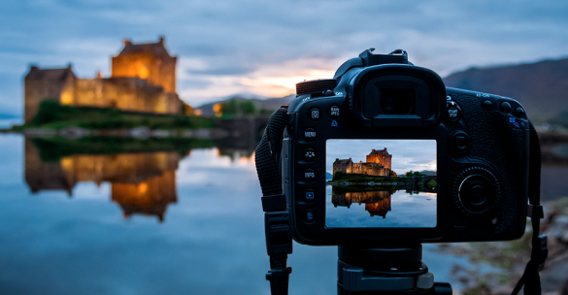
En fotografía y en cine, el plano refiere la proporción que tiene el objeto o personaje dentro del encuadre, estos nos indican que sección de la imagen aparecerá en la toma y cuáles son los mejores cortes que se pueden realizar sin que se descuide la proporción adecuada y que la misma conserve la estética de la imagen.

Slide 9
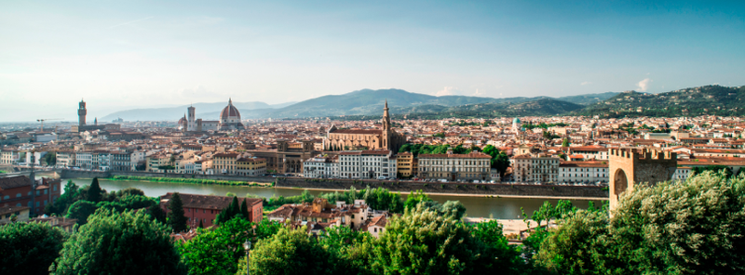
1. Gran plano general
También se le conoce como panorámico, pues es el más abierto de todos los planos. Sirve para describir y ubicar muy bien el lugar donde sucede la foto. Los personajes tienen poca importancia y solo sirven como referencia del tamaño de los edificios o de los elementos naturales. En general se usa para paisajes o escenas urbanas. Pero hay excepciones, por ejemplo, si quieres transmitir el sentimiento de soledad, la foto de una persona en medio de un enorme espacio abierto puede dar esa sensación
Tip de experto: El objetivo ideal para estas tomas es un gran angular o un ojo de pescado.

Slide 10
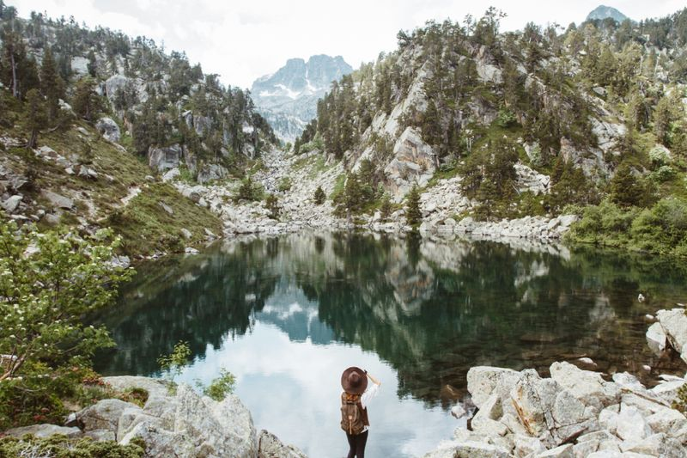
2. Plano general
Es descriptivo porque es muy abierto, permite contemplar al modelo de cuerpo completo pero también da información sobre el contexto. Al igual que el gran plano general se utiliza para tomas de paisajes, y aunque el fondo sigue siendo lo más importante, ya no es tan impersonal. Se utiliza principalmente en fotografía documental y de viajes.
Tip de experto: Para lograr este tipo de planos te recomendamos usar un objetivo gran angular y ubicarte estratégicamente en un punto alto.

Slide 11
Plano entero
Este plano logra que la atención se centre en el modelo, lo abarca de pies a cabeza sin cortar ninguna parte de su cuerpo. En este plano eres capaz de reconocer todas las características del modelo y un poco del contexto donde se sitúa.
Tip de experto: Lo que más importa es la expresividad que el modelo logre con la posición de su cuerpo, pues su cara no estará tan detallada.

Slide 12
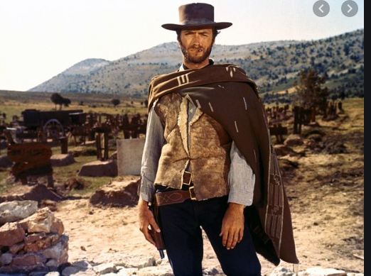
Plano americano
El origen de todos los planos viene de la teoría cinematográfica, pero la historia del plano americano es la más popular porque viene de los westerns americanos: este plano de ¾ permitía un buen encuadre de las cartucheras de los vaqueros. Encuadra desde la cabeza hasta medio muslo, ligeramente por encima de las rodillas. Está totalmente centrado en el modelo, se distingue su rostro y también la posición de su cuerpo.
Tip de experto: No cortes a tu modelo exactamente en las rodillas pues acorta la figura y no es estético. Además, técnicamente se considera un error.

Slide 13
Plano medio largo
Corta al modelo a la altura de la cadera. A partir de este encuadre debes cuidar mucho dónde coloca las manos tu modelo, pues se ve muy mal si salen cortadas.
Tip de experto: No sitúes a tu modelo frontalmente respecto a la cámara pues harás que su silueta luzca pesada.

Slide 14
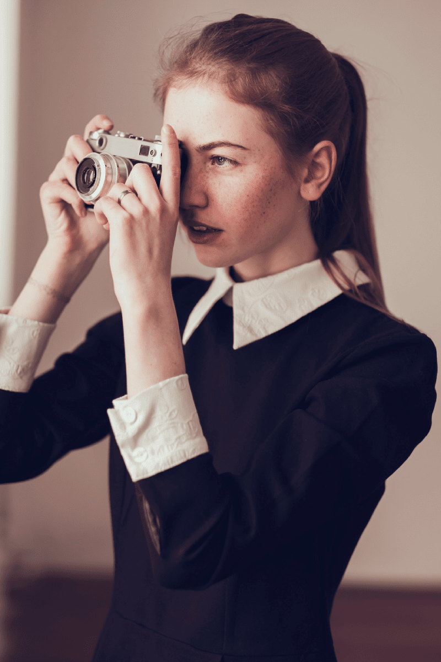
Plano medio
Abarca de la cabeza a la cintura del modelo. Puesto que este tipo de plano permite tener más detalle de las expresiones del rostro, se utiliza mucho en moda y en retratos formales, por ejemplo, el que se pone en el CV. Se considera un retrato intermedio, ya con cierto grado de intimidad entre el modelo y el fotógrafo.
Tip de experto: A partir de este plano puedes usar un objetivo 50mm porque no deforma la cara de las personas y logra una buena profundidad de campo.

Slide 15
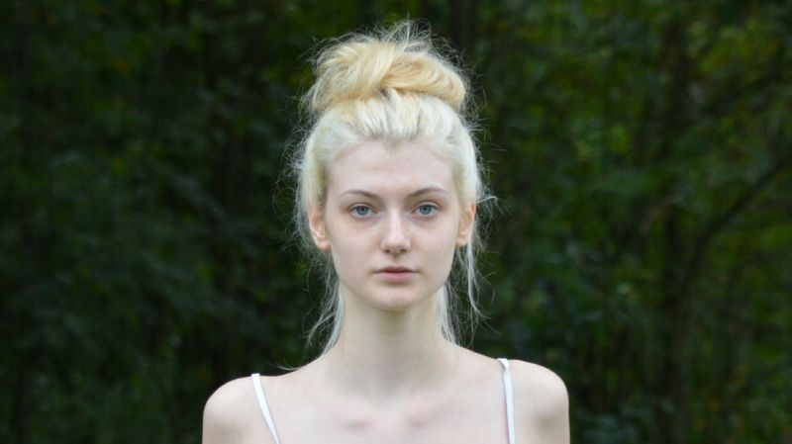
Primer plano
Por su cercanía permite hacer retratos más expresivos, porque detalla todos los aspectos del rostro. Encuadra la cabeza del modelo hasta sus hombros para conseguirlo.
Tip de experto: Para obtener buenos retratos, platica con tu modelo sobre lo que esperas conseguir en las fotos y mantén un ambiente relajado.

Slide 16
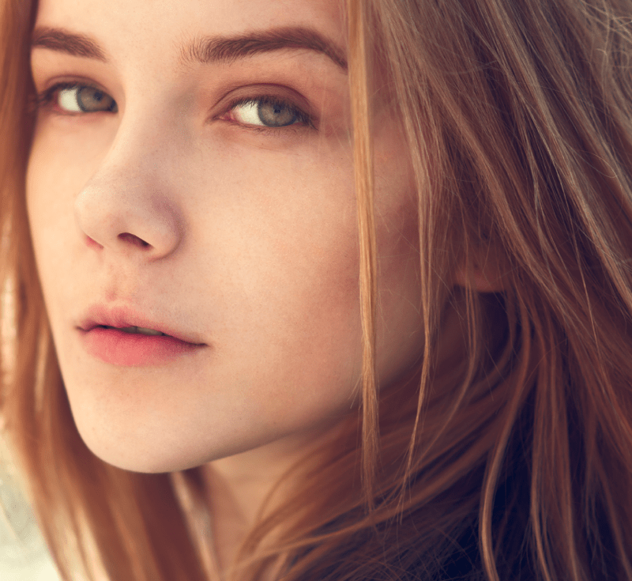
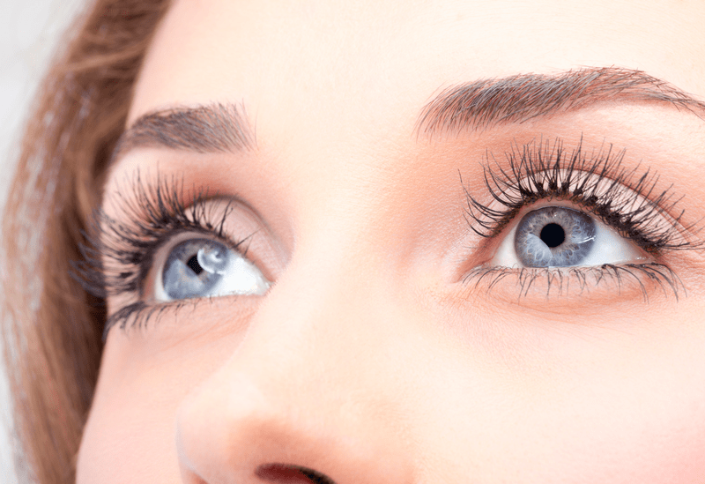
9. Primerísimo primer plano
Todo el encuadre está ocupado por la cara del modelo. Es un retrato sumamente emocional, íntimo y expresivo.
Plano de detalle
La foto se centra en una pequeña porción de tu modelo: pueden ser los ojos, las manos o lo que llame tu atenciónBusca la belleza en cosas simples como colores o texturas.
Tip de experto: Corta justo por debajo de la barbilla del modelo o antes de llegar a sus hombros.
Tip de experto: Puedes utilizar un objetivo macro para lograr planos de detalle extremos.

Slide 17
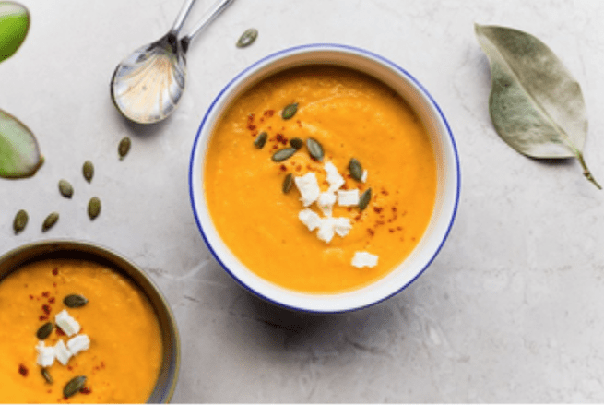
11. Plano cenital
La cámara se coloca encima del modelo en un ángulo de 90 grados. Para modelos resulta una toma incómoda, pero es muy estético para fotos de comida y objetos en general.

Slide 18
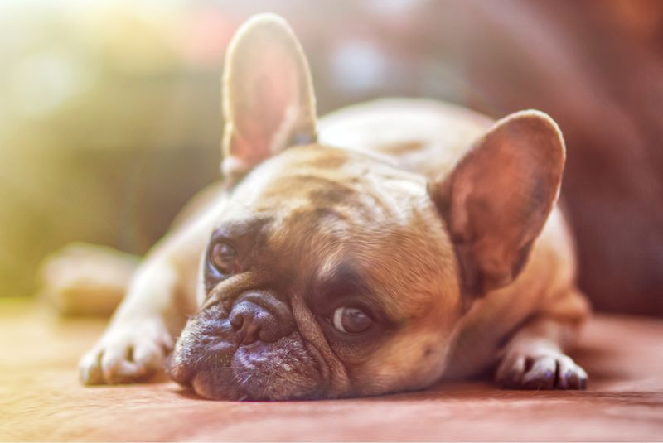
Tip de experto: En el caso de retratos, sitúa la cámara a la altura de los ojos del modelo.
Plano normal
La cámara se coloca paralela al suelo y de frente al modelo u objeto. Es la forma habitual de mirar, por lo que evoca estabilidad, familiaridad y confianza.

Slide 19
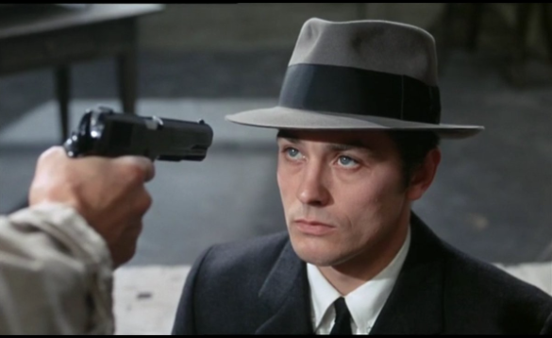
Plano picado
La cámara está encima de los modelos pero en un ángulo más abierto que el cenital. Este plano se utiliza para abarcar un escena desde un punto de vista original o para acentuar el tamaño pequeño de niños o mascotas.
Tip de experto: Al aplicar este plano a modelos, la cámara debe estar justo encima de sus ojos ligeramente angulada hacia abajo

Slide 20
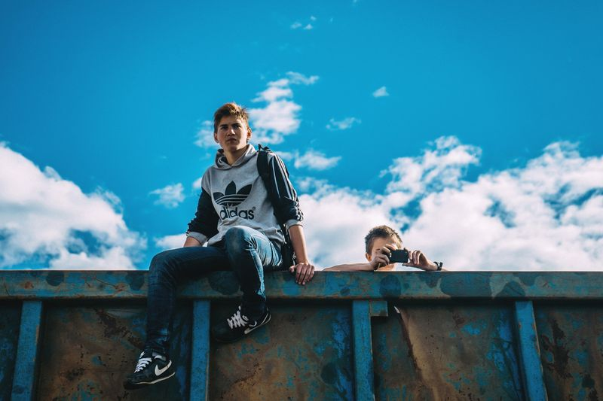
Plano contrapicado
Tip de experto: Sitúa la cámara por debajo de los ojos del personaje y ligeramente angulada hacia arriba
En este plano debes situar la cámara por debajo del personaje y ligeramente de costado. De esta manera se ve más grande de lo que es en realidad y se le puede atribuir un significado de grandiosidad, poder o importancia.

Slide 21
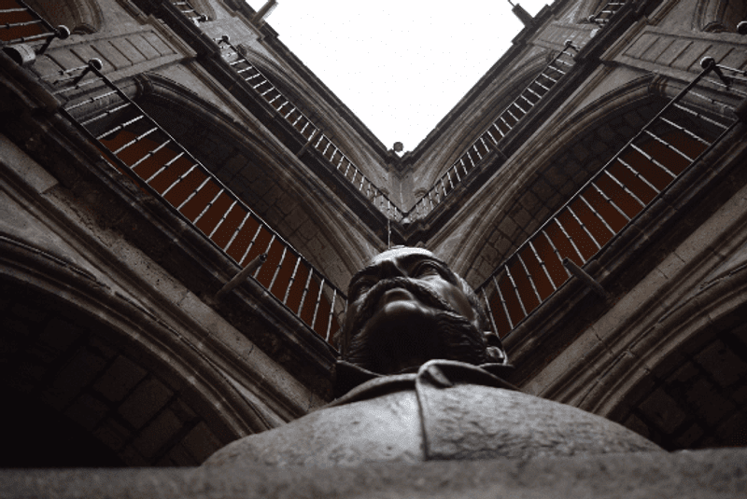
Plano nadir
Tip de experto: Usa un lente ojo de pescado para fotografías nadir de edificios y obtendrás efectos impresionantes.
Es aún más radical que la contrapicada, pues la cámara se sitúa por debajo del modelo perpendicular al suelo. Le otorga al personaje proporciones casi irreales.

Slide 22
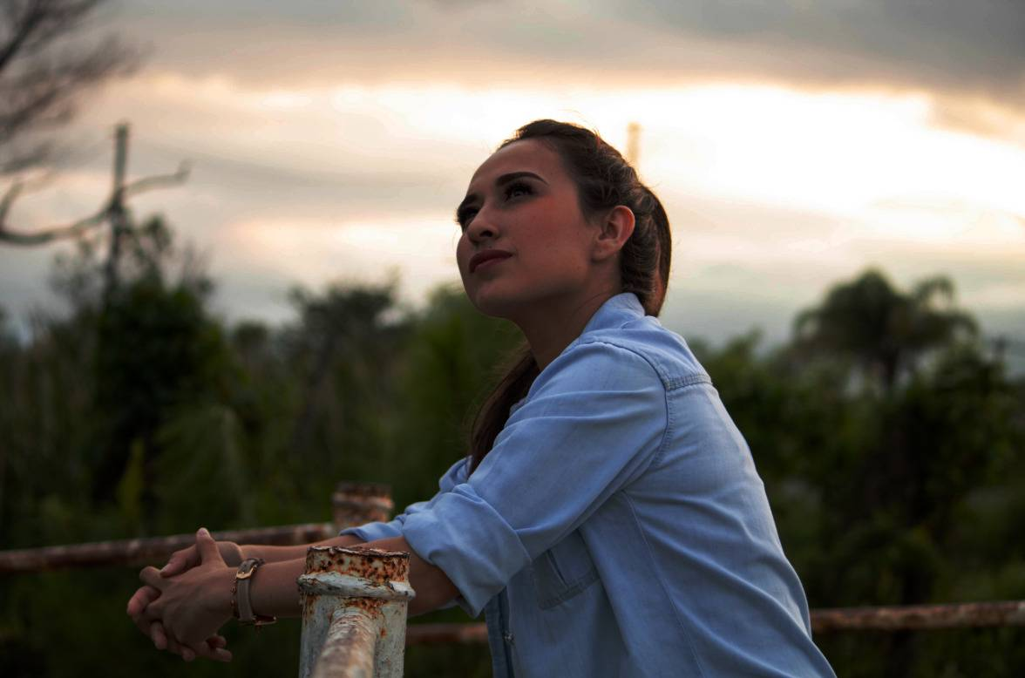
Tipos de exposición
Subexpuesta
Este tipo de exposición se consigue cuando el sensor no recibe suficiente luz. Podemos notarlo porque ante nuestros ojos vemos la foto oscura, las sombras son más fuertes de lo que deberían y los colores suelen estar más apagados.
Sobrexpuesta
Decimos que una imagen está sobrexpuesta o quemada cuando el sensor recibe un exceso de luz, tanta que algunos elementos se llegan a perder (como el cielo en esta ocasión). Los colores son muy brillantes y las sombras son pocas o nulas.

Slide 23
Correctamente expuesta
Existe un equilibro entre luces y sombras. Los colores suelen ser los ideales y además se distinguen con claridad los elementos que hay en la fotografía sin forzar o dañar la vista del espectado

Slide 24
Triángulo de la exposición
El triángulo de la exposición es una analogía muy utilizada en el mundo de la fotografía para explicar los conceptos básicos de la exposición. Podemos observar tres elementos que son: velocidad, apertura e ISO. Los tres tienen la posibilidad de modificar la exposición de imagen. ****Se muestran en forma de triángulo porque no sólo manipulan la exposición, si no que alteran otros valores que repercuten en el trabajo final; se muestra cómo interactúan entre sí y al final de cuentas todas se complementan

Slide 25
Sensibilidad ISO
La sensibilidad ISO (o ISO para resumir) es la forma en que la cámara interpreta y recoge la luz natural de manera digital. Con esta interpretación tú puedes hacer que una fotografía tenga más o menos iluminación. El ISO es un arma de doble filo, porque puede ayudarte en escenarios con poca iluminación, pero entre más grande sea el ISO que utilices, más inexacto será la interpretación de la cámara ante la luz natural, por lo que nos empezará a generar ruido visual en la foto, tal y como se muestra en el siguiente ejemplo:

